Slide 1
Арифметика в NASM

Slide 2
Recap: Простейшие арифметические операции
сложение: ADD <OP1> <OP2>
вычитание: SUB <OP1> <OP2>
унарное отрицание: NEG <OP>

Slide 3
Recap: Простейшие арифметические операции
сложение: ADD <OP1> <OP2>
вычитание: SUB <OP1> <OP2>
унарное отрицание: NEG <OP>
Какие ограничения наложены на OP1, OP2 и почему?

Slide 4
Recap: Простейшие арифметические операции
сложение: ADD <OP1> <OP2>
вычитание: SUB <OP1> <OP2>
унарное отрицание: NEG <OP>
Какие ограничения наложены на OP1, OP2 и почему?
OP1, OP2 должны быть одинакового размера.

Slide 5
Recap: Простейшие арифметические операции
сложение: ADD <OP1> <OP2>
вычитание: SUB <OP1> <OP2>
унарное отрицание: NEG <OP>
Какие ограничения наложены на OP1, OP2 и почему?
OP1, OP2 должны быть одинакового размера.
Оба операнда не могут быть памятью одновременно.

Slide 6

Recap: Простейшие арифметические операции
сложение: ADD <OP1> <OP2>
вычитание: SUB <OP1> <OP2>
унарное отрицание: NEG <OP>
Какие ограничения наложены на OP1, OP2 и почему?
OP1, OP2 должны быть одинакового размера.
Оба операнда не могут быть памятью одновременно. Но почему?

Slide 7

Recap: Простейшие арифметические операции
сложение: ADD <OP1> <OP2>
вычитание: SUB <OP1> <OP2>
унарное отрицание: NEG <OP>
Какие ограничения наложены на OP1, OP2 и почему?
OP1, OP2 должны быть одинакового размера.
Оба операнда не могут быть памятью одновременно.
Дело в кодировании команд: операнд с памятью занимает больше места в байткоде, чем любой другой. Если у команды будет два таких операнда – ее байткод будет слишком большой

Slide 8

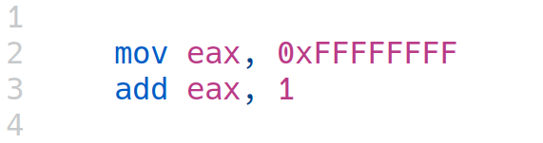
За гранью суммы
Каков результат выполнения следующей программы?

Slide 9
За гранью суммы
Каков результат выполнения следующей программы?
Очевидно, произойдет переполнение. Но как мы об этом узнаем?

Slide 10
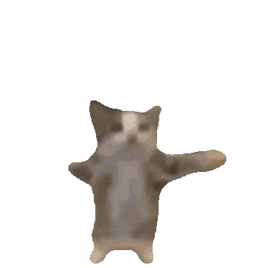
За гранью суммы
Каков результат выполнения следующей программы?
Очевидно, произойдет переполнение. Но как мы об этом узнаем?
Спасибо создателям x86 CPU! У нас есть специальный регистр EFLAGS!

Slide 11
За гранью суммы
EFLAGS – это специальный регистр, который хранит в себе 4 бита-флага:
ZF – Zero-flag. Выставлен в 1, если результат последней операции был 0
SF – Sign-flag. Выставлен в 1, если результат последней операции отрицательный
CF – Carry-flag. Выставлен в 1, если в последней операции произошло беззнаковое переполнение.
OF – Overflow-flag. Выставлен в 1, если в последней операции произошло знаковое переполнение.
На флаги влияют не любые команды.
Пока мы считаем, что флаги меняются только после арифметических операций (на самом деле не только)

Slide 12
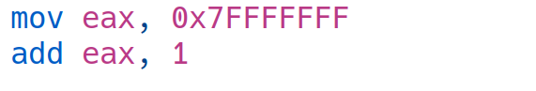
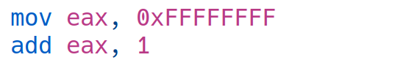
За гранью суммы
Как поменяются флаги?
ZF = ? CF = ?
SF = ? OF = ?
ZF = ? CF = ?
SF = ? OF = ?

Slide 13
За гранью суммы
Как поменяются флаги?
ZF = 0 CF = 0
SF = 1 OF = 1
ZF = 1 CF = 1
SF = 0 OF = 0

Slide 14
За гранью суммы
Произошло знаковое переполнение. Число было положительным, а стало отрицательным. Значит выставим флаг отриц. результата SF, флаг знакового переполнения OF
ZF = 0 CF = 0
SF = 1 OF = 1
Произошло беззнаковое переполнение. Результат стал 0. Значит выставим флаг нуля ZF, флаг переполнения CF
ZF = 1 CF = 1
SF = 0 OF = 0

Slide 15

За гранью суммы
Произошло знаковое переполнение. Число было положительным, а стало отрицательным. Значит выставим флаг отриц. результата SF, флаг знакового переполнения OF
ZF = 0 CF = 0
SF = 1 OF = 1
Произошло беззнаковое переполнение. Результат стал 0. Значит выставим флаг нуля ZF, флаг переполнения CF
ZF = 1 CF = 1
SF = 0 OF = 0

Slide 16
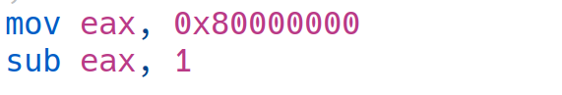
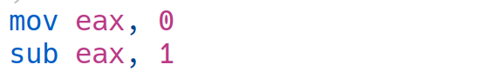
За гранью вычитания
Как поменяются флаги?
ZF = ? CF = ?
SF = ? OF = ?
ZF = ? CF = ?
SF = ? OF = ?

Slide 17
За гранью вычитания
Произошло знаковое переполнение. Результат был отрицательным, стал положительным.
ZF = 0 CF = 0
SF = 0 OF = 1
Произошло беззнаковое переполнение. Мы хотим “занять” 1, чтоб вычесть, поэтому выставляем CF (carry flag)
ZF = 0 CF = 1
SF = 1 OF = 0

Slide 18
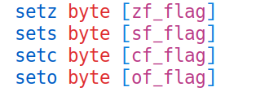
Работа с флагами
Группа команд set* <OP> выставляет операнд <OP> в 1, если выставлен соответствующий флаг
Много других команд ориентируются на флаги, например JZ, но о них мы поговорим позже

Slide 19

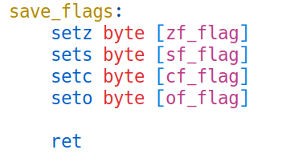
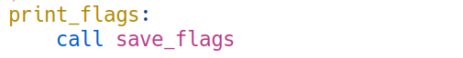
Функции и метки
Научившись складывать 2 + 2, перейдем к вещам для взрослых.
Функция – это просто метка, заканчивающаяся ret
Вызов функции – через call function
Как CPU понимает, куда возвращаться при ret – магия!
вызов из другой функции
объявление

Slide 20
Функции и метки
Научившись складывать 2 + 2, перейдем к вещам для взрослых.
Функция – это просто метка, заканчивающаяся ret
Вызов функции – через call function
Но где тут аргументы?
вызов из другой функции
объявление

Slide 21
Функции и метки
Аргументы передаются через регистры.
Как именно – договоренность.
Поэтому важно писать док-стринги – краткие описания функций, в которых говорится о том, что функция ждет и в каких регистрах и какие регистры после нее замусорены
вызов из другой функции
объявление

Slide 22
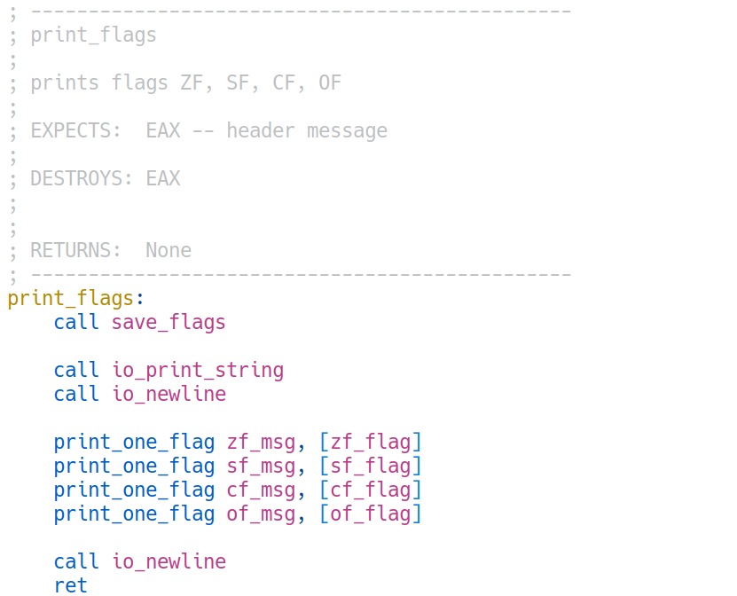
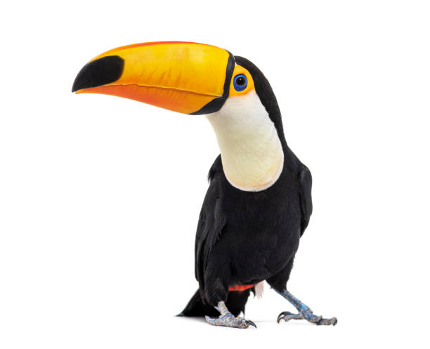
Функции и метки
1. Название функции
2. Описание функции
Докстринги – обязательное требование к коду в ДЗ.
Формат докстрингов:
Название функции
Описание функции
Что и в каких регистрах функция ожидает
Какие регистры функция портит
Что и в каких регистрах функция возвращает
3. Что и в каких регистрах функция ожидает
4. Какие регистры функция портит
5. Что и в каких регистрах функция возвращает

Slide 23
Серьезные вещи
Мы вспомнили сложение
Узнали про вычитани
Мы разобрались с флагами
Научились писать функции и документировать их
Теперь мы готовы к по-настоящему серьезным вещам

Slide 24

Серьезные вещи. Умножение

Slide 25
Серьезные вещи. Умножение
MUL <REG / MEM> – умножает EAX на свой операнд и записывает результат в EDX:EAX
То есть имеем:
один операнд явный
второй – всегда регистр EAX / AX / AL
Результат ложится в два регистра разом:
Нижняя половина в EAX / AX
Верхняя половина в EDX / DX
MUL – беззнаковое умножение
IMUL – знаковое умножение

Slide 26
Серьезные вещи. Умножение
Размер | Явный множитель, | Неявный множитель | Результат
8 бит | reg / 8-bit mem | AL | AX = AL * op8
16 бит | reg / 16-bit mem | AX | DX:AX = AX * op16
32 бит | reg / 32-bit mem | EAX | EDX:EAX = EAX * op32

Slide 27
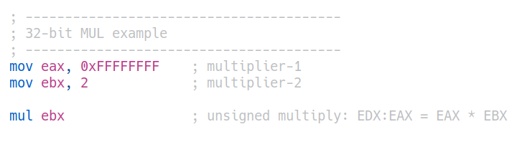
Серьезные вещи. Умножение
Умножаем 0xFFFFFFFF * 2 = 0x1FFFFFFFE
0x1FFFFFFFE – не влезет в один регистр, поэтому нужно два:
EAX = 0xFFFFFFFE (нижние 4 байта)
EDX = 0x1 (верхние 4 байта)
EDX:EAX = 0x1FFFFFFFE

Slide 28

Серьезные вещи. Деление

Slide 29
Серьезные вещи. Деление
DIV <REG / MEM> – делит EDX:EAX на свой операнд. В EAX кладет частное, в EDX – остаток
То есть имеем:
делимое – EDX:EAX
делитель – всегда регистр EAX / AX / AL
Результат ложится в два регистра разом:
частное в EAX
остаток в EDX
DIV – беззнаковое деление
IDIV – знаковое

Slide 30
Серьезные вещи. Деление
Размер | Делимое | Делитель | Результат: частное остаток
8 бит | AX | reg / 8-bit mem | AL = AX / op8 AH = AX % op8
16 бит | DX:AX | reg / 16-bit mem | AX = DX:AX / op16 DX = DX:AX % op16
32 бит | EDX:EAX | reg / 32-bit mem | EAX = EDX:EAX / op32 EDX = EDX:EAX % op32

Slide 31
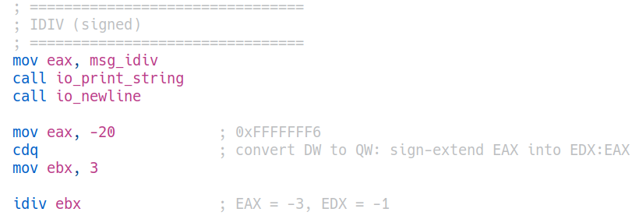
Серьезные вещи. Деление
Делим -20 / 3 = -3, остаток -1
IDIV ожидает делимое в EDX:EAX, надо знаково расширить EAX до EDX:EAX – для этого есть CDQ – Convert Dword to Qword
Других приколов нету

Slide 32

Рекап
Сегодня:
вспомнили сложение
узнали про вычитание
испугались умножения
деление??
услышали что я не приму код без докстрингов у функций
выучили все флаги арифметических операций

Slide 33

Вопросы?

